Slide 1




PROGRAMME BILATERAL DE RECHERCHE COLLABORATIVE
QUEBEC – FEDERATION WALLONIE-BRUXELLES

Slide 2




La formation des professionnels de la Justice à l’évaluation du risque et des besoins : le développement d’Agents Virtuels Autonomes (AVA)

Slide 3

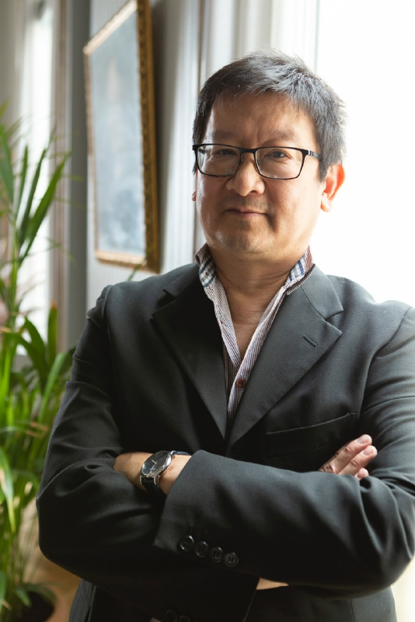

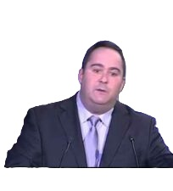
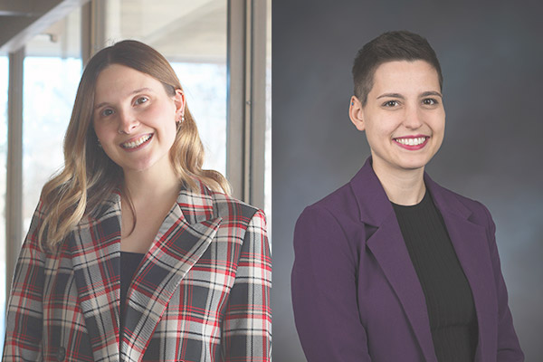
Présentation de l’équipe
Thierry Hoang Pham, Prof. Ph.D
Chef de Service, Service de psychopathologie légale, UMONS.
Denis Delannoy, Ph.D.
Assistant de recherche, Service de psychopathologie légale, UMONS.
Jean-Pierre Guay, Prof. Ph.D.
Professeur Titulaire, école de criminologie, UdeM.
Ann-Pierre Raiche, Doctorante, école de criminologie, UdeM.
Léanne Dauphinais, , Doctorante, école de criminologie, UdeM.
Les domaines et les expertises nécessaires à la réalisation du projet
Domaines : psychologie forensique et criminologie
Compétence : Diriger un entretien semi-directif, évaluation du risque, codage python, etc.
La valeur ajoutée de cette synergie et la force de cette collaboration
Mutualisation des ressources
Relation de confiance et communication fluide

Slide 4
Le départ du projet d’une collaboration par l’entremise du CSang, de recherche de l’institut Philip Pinel de Montréal. ThiERRY femme chercher associer et par la suite Jean Pierre Guay chercheur titulaire en criminologie tous deux. Sont confrontés à la question de l’évaluation du risque de comportement violent, des Formation nécessaires aux outils d’évaluation, du risque pour les professionnels de Terrain : milieu carcéral, milieu, médico-légal, Jean Pierre, Guay et Thierry Pham sont très sollicité pour donner des Formation au cours desquels cas, Clinique sont présents et aux participants en vue d’exercice pratique de type évaluatives. Les collaborations entre Umons, service psycho légal et le Québec, IPP, M et UTR sont existantes depuis longue date.

Slide 5


Présentation du projet
Le développement d’AVA - étapes du développement
Qu’est-ce qu’un agent virtuel autonome (AVA) ?
Un agent virtuel autonome (AVA), aussi appelé « chatbot » ou « agent conversationnel », est un « programme informatique capable de simuler une conversation avec un ou plusieurs humains par échange vocal ou textuel » (Vaidyam et al., 2019, p. 457)
Chatbot basé sur les règles
Chatbot basé sur l'intelligence artificielle

Slide 6
Présentation du projet
Le développement d’AVA - étapes du développement
Étape 1: Création d'une banque de questions
Étape 2: Création des personnages (processus d'entrevue)
Étape 3: Programmation de l'AVA

Slide 7
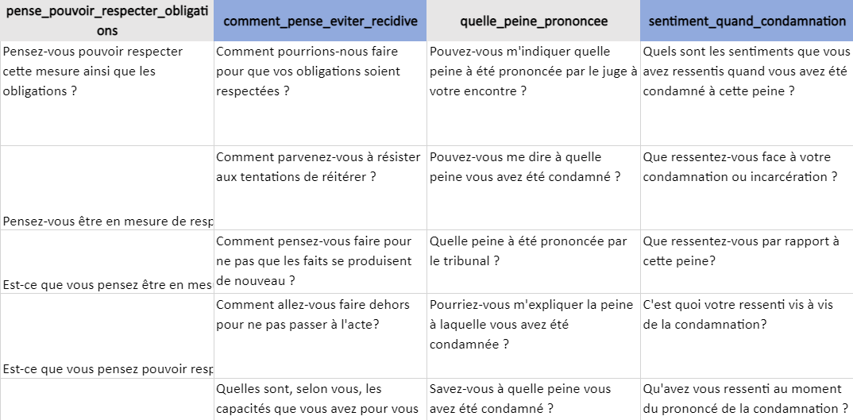
Présentation du projet
Étape 1: Création d'une banque de questions
Plusieurs milliers de questions (N= 70 000) ont été récoltées auprès d'étudiants et de professionnels
Les questions ont été triées selon les domaines du YLS/CMI, en ayant recours à une analyse thématique
Un cas fictif a été créé par les auxiliaires de recherche afin d'entraîner le premier modèle
Une fois le processus terminé, il était temps de rencontrer notre premier jeune afin de mettre en place notre première étude de cas

Slide 8
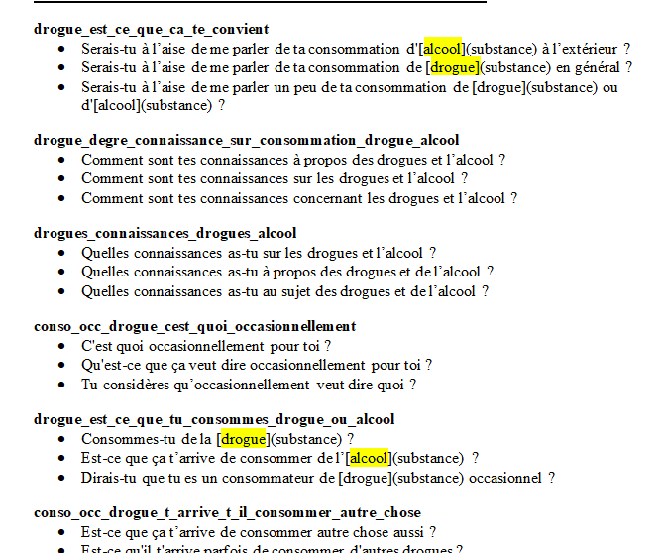
Présentation du projet
Étape 2: Création des personnages (processus d'entrevue)
Tri thématique pour assurer une séquence logique;
Tri préliminaire des questions selon l’information contenue aux dossiers des participants

Slide 9
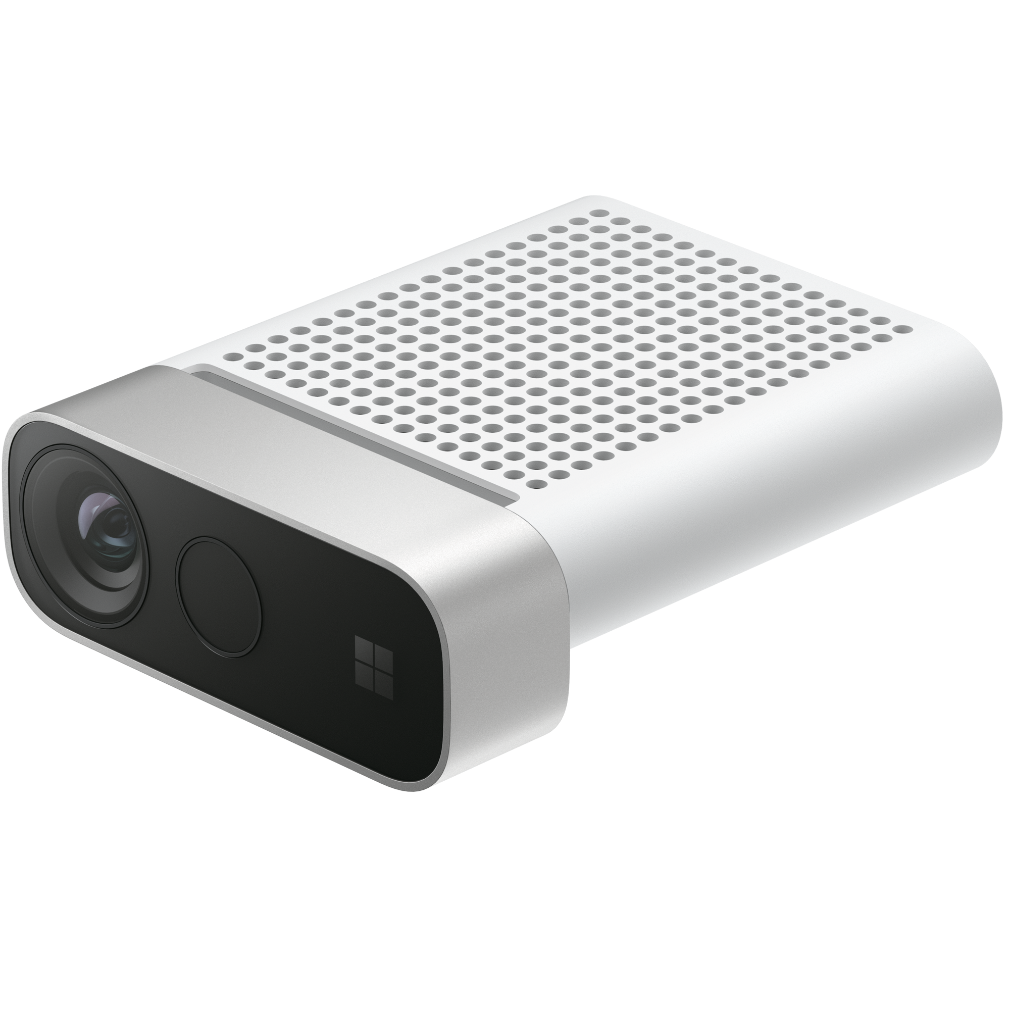
Présentation du projet
Étape 2: Création des personnages (processus d'entrevue)
Mener les entretiens
Filmées avec une webcam
Technologies de captures de mouvement et de reconnaissance vocale
Utilisation d’un logiciel sur mesure créé par le CNRC pour enregistrer les entrevues

Slide 10
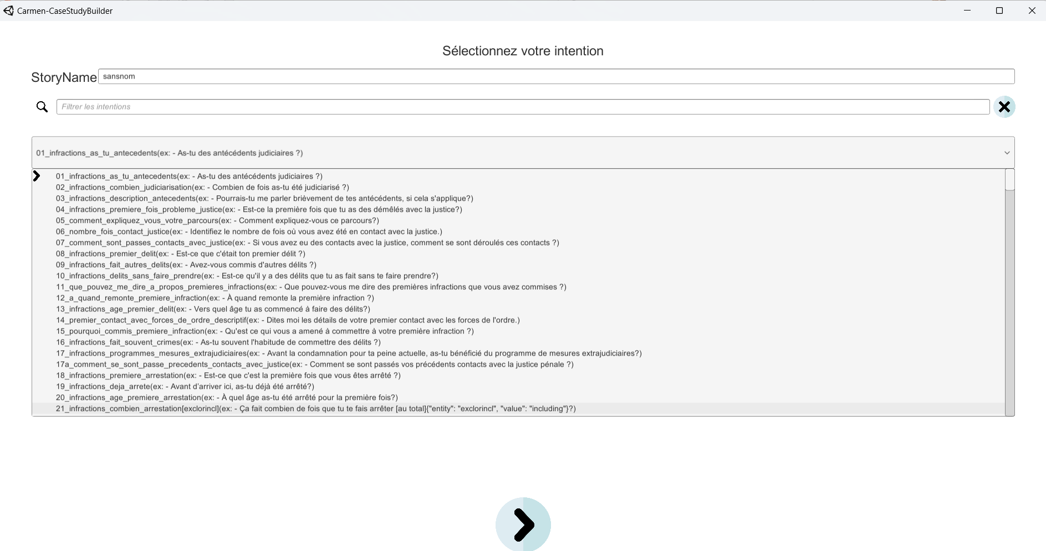
Présentation du projet
Logiciel sur mesure : Case study builder

Slide 11
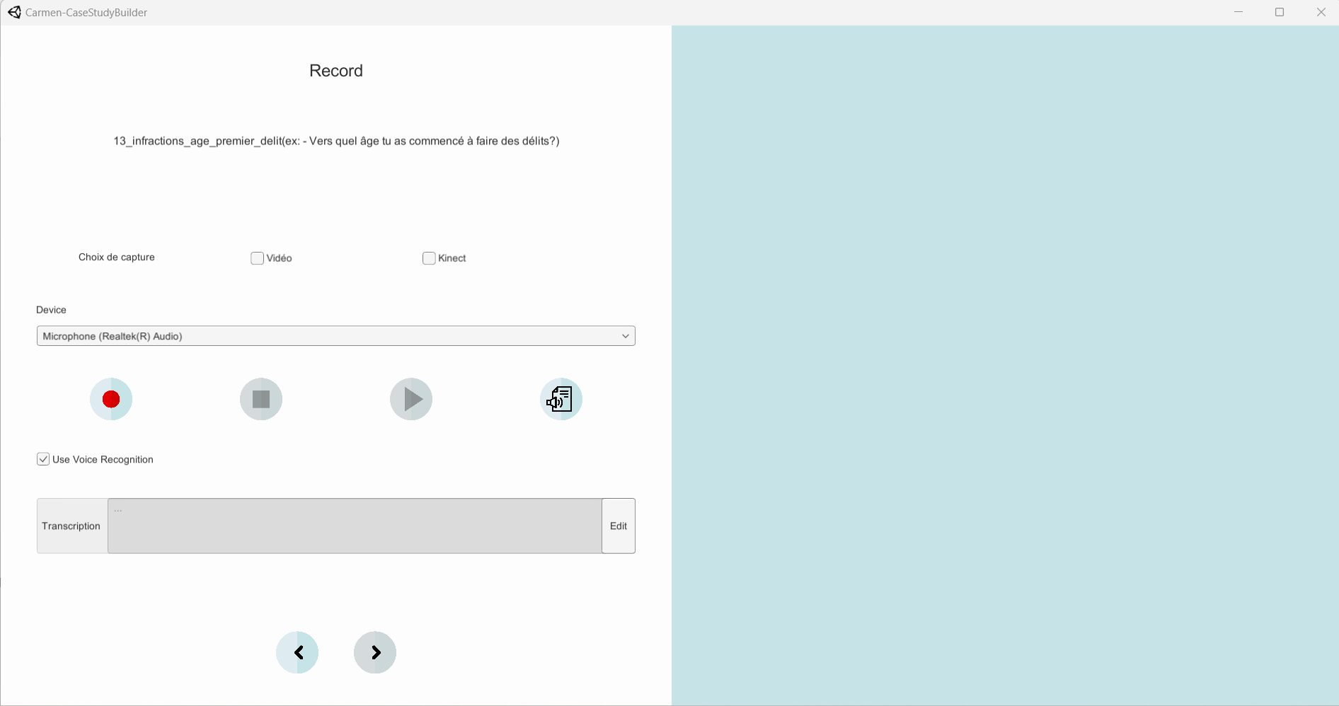
Présentation du projet
Logiciel sur mesure : Case study builder

Slide 12
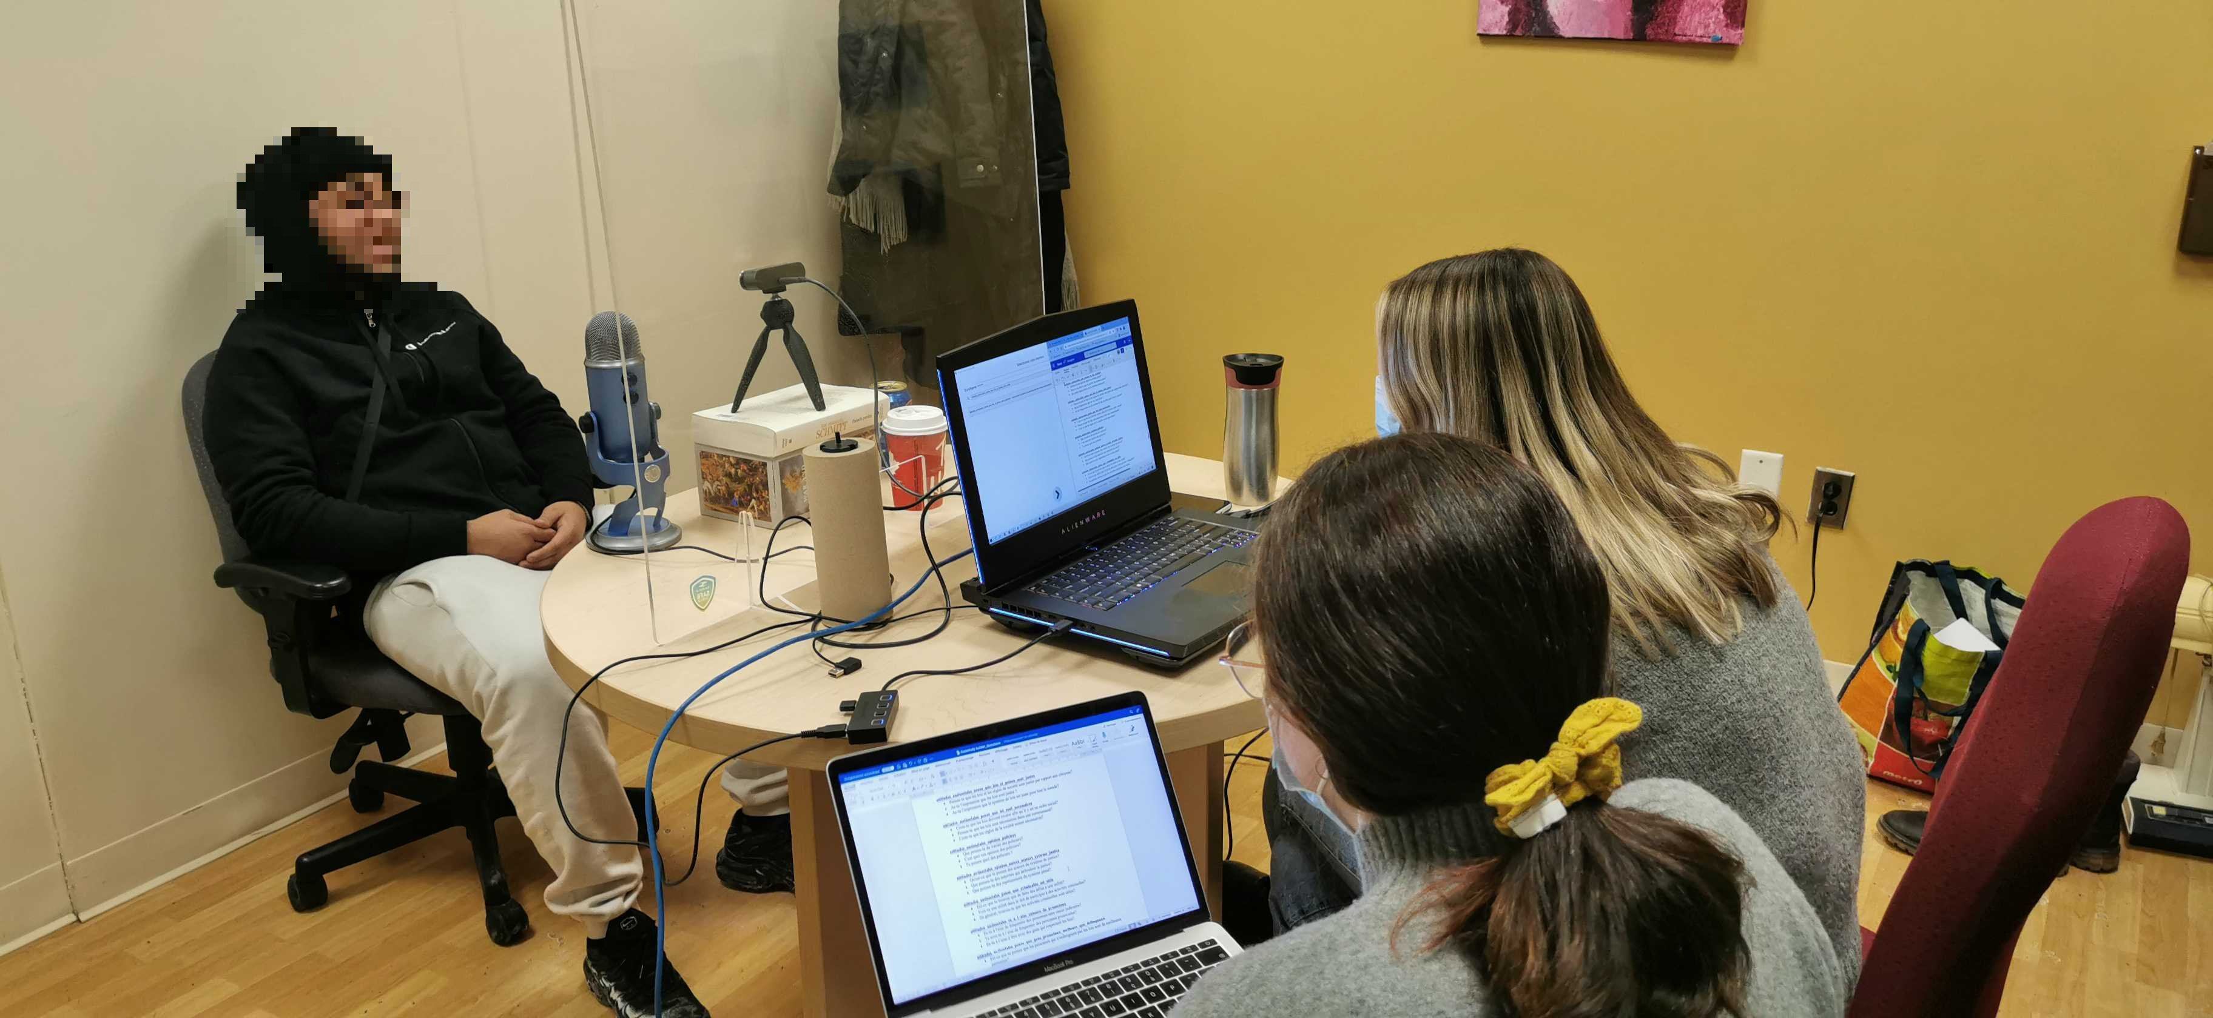
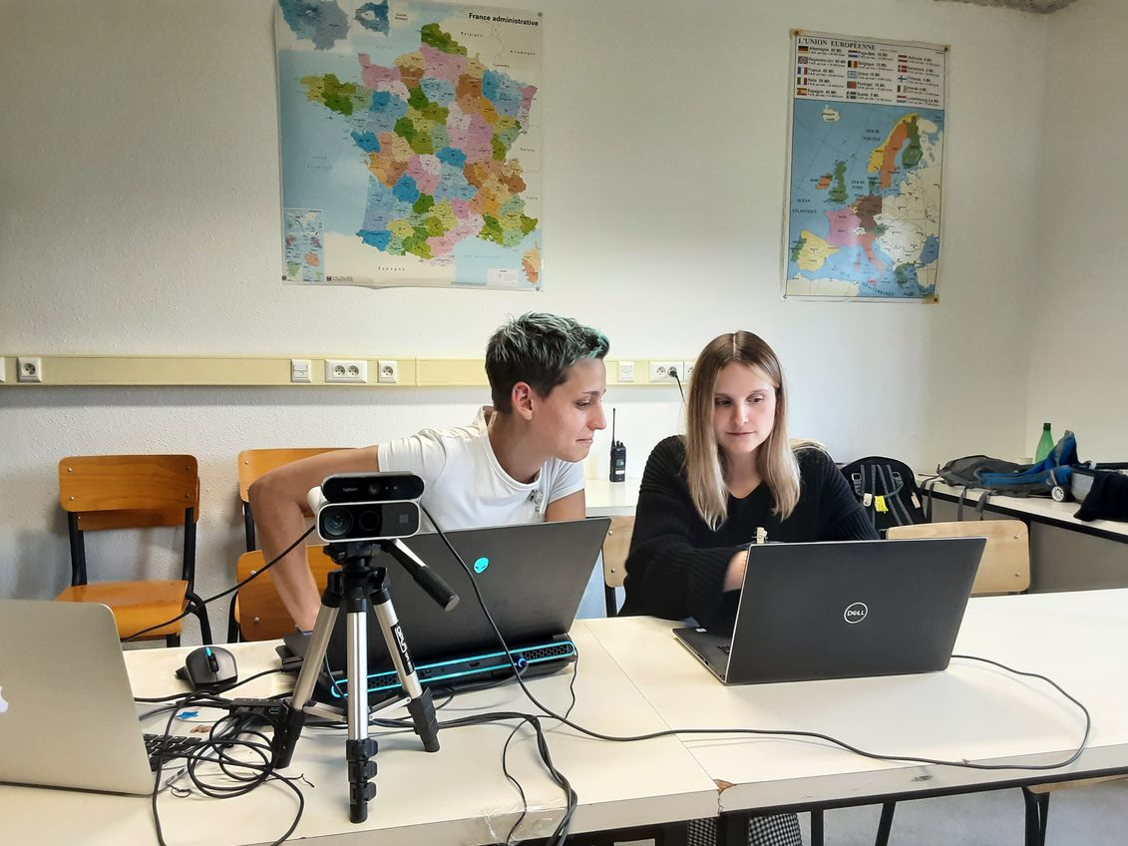
Présentation du projet
Organisation et matériel

Slide 13


Présentation du projet
Étape 3: Programmation de l'AVA
L’entraînement est fait de façon itérative, manuellement et automatiquement, pour améliorer la capacité de l’AVA à reconnaître les questions qui lui sont posées
Personnalisation de l’AVA selon les besoins et le contexte de formation
    MakeHuman et Unity pour créer les personnages et leurs environnements
    Modification de la voix

Slide 14
Impacts et retombées
Complétions des intentions
Participation active des étudiants du Master en Psychologie Légale :
Présentations des différents domaines et leurs intentions auprès des étudiants;
Activité de groupe pour identifier des intentions complémentaires pertinentes en psychologie forensique et dans un contexte judiciaire belge;
Encodage des dites intentions dans la banque de données de questions.

Slide 15
Impacts et retombées
Recrutement des participants (adultes)
Cas 1 (Mendez Nova) | Cas 2 (Victor TripleX)
Homme de 27 ans | Homme de 33 ans
Peine de détention de 14 ans | Peine de détention de 14 ans
8 chefs d’accusation en lien avec des infractions de tentative de meurtre (1 chef), stupéfiants (2 chefs), roulage (5 chefs) | X chefs d'accusation en lien avec des infractions de prise d'otage, coups et blessures, stupéfiants, possession d'arme, alcool
Personne peu bavarde le premier jour. Après le troisième jour, discours plus élaboré sur le plan émotionnel. Demande de conseils sur la gestion de sa colère. | Personne volubile dès le premier jour. Agit avec familiarité rapidement. Mise en évidence des valeurs antisociales. Remise en question peu présente.
Procédure de demande de permission de sortie en cours | Procédure de demande de permission de sortie en cours
Énumérer les résultats les plus significatifs obtenus jusqu'à maintenant.
Énumérer les résultats les plus significatifs en voie d’être obtenus.

Slide 16
Impacts et retombées
Mener les entretiens
Domaines de risque | # intentions posées
Introduction | 44
Historique criminel | 167
Famille | 84
École et emploi | 56
Amis | 68
Consommation | 84
Activités et loisirs | 62
Émotions et attitudes | 93
Personnalité et comportements | 82
Sortie | 60
Total | 800
Environ 5 journées de 8h d’entrevue
Entre 800 et 1000 intentions sont posées
Pour Victor : 800 intentions ont été posées

Slide 17
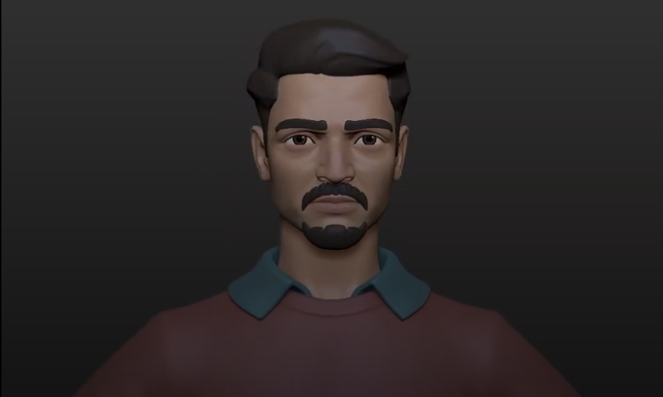
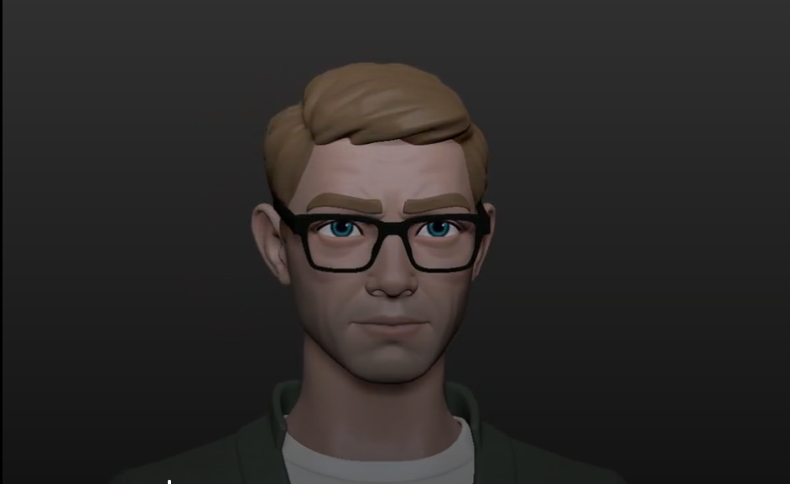
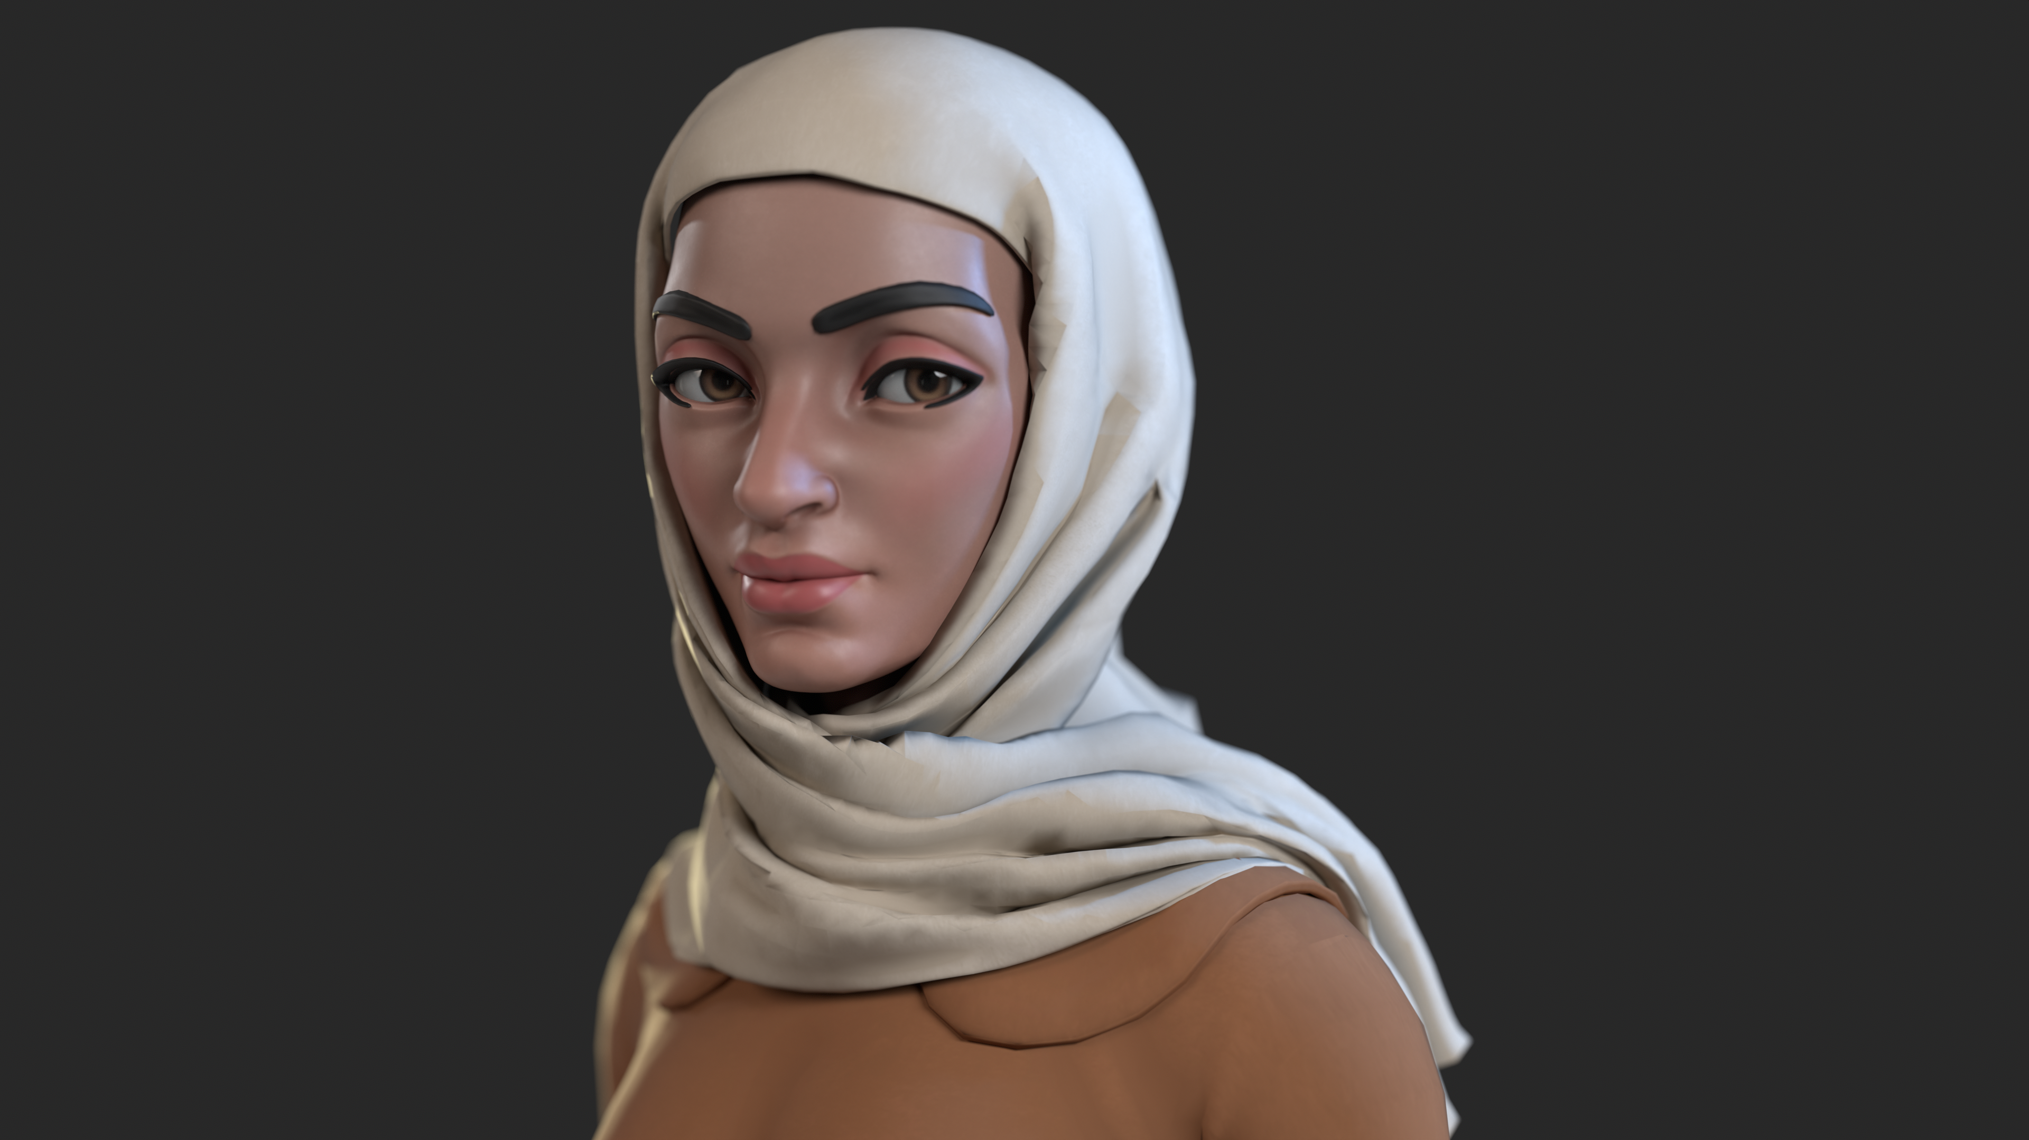
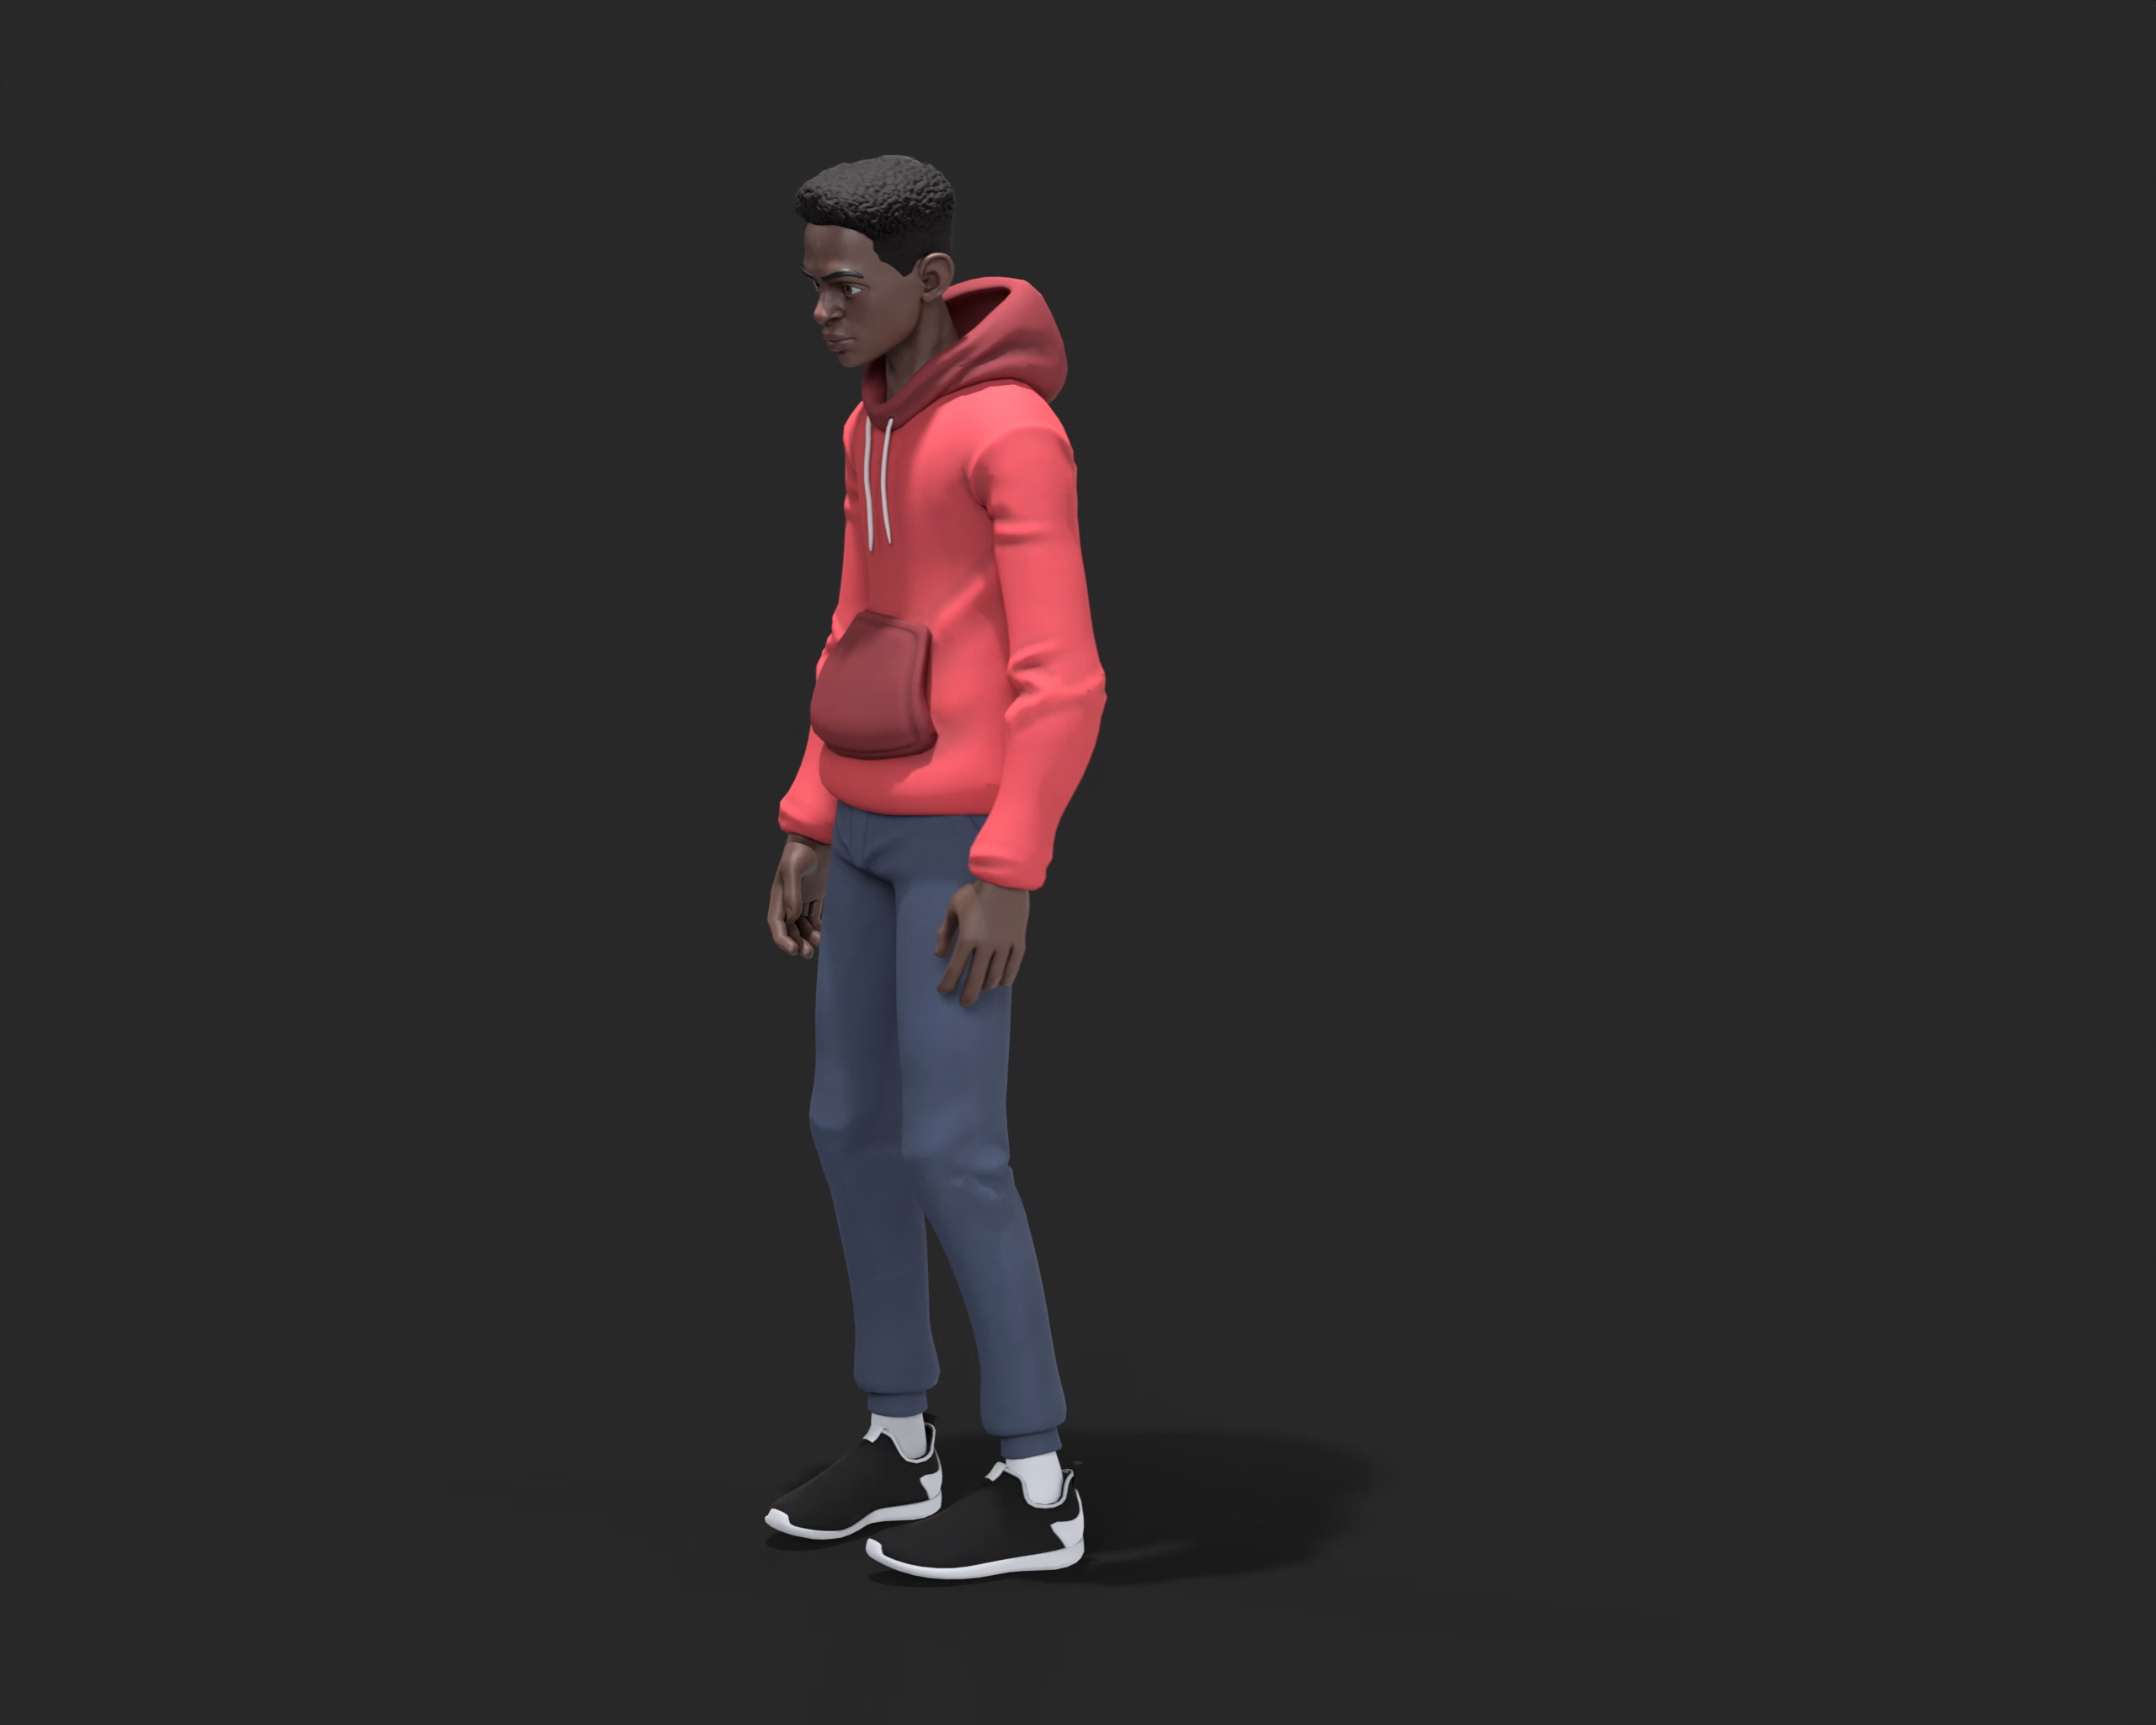
Impacts et retombées
Conception des avatars 3D

Slide 18
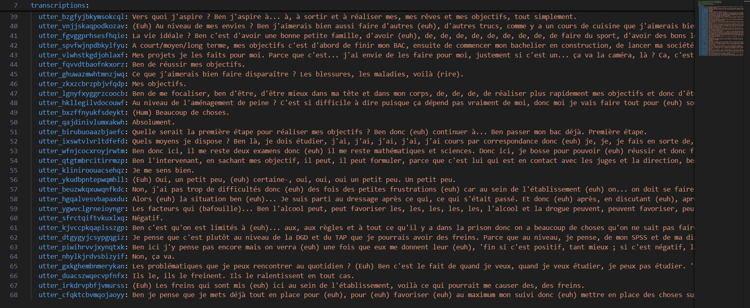
Impacts et retombées
Retranscription et codage
Totalité des verbatimes retranscrits
Codage et corrections des intents et stories en cours

Slide 19


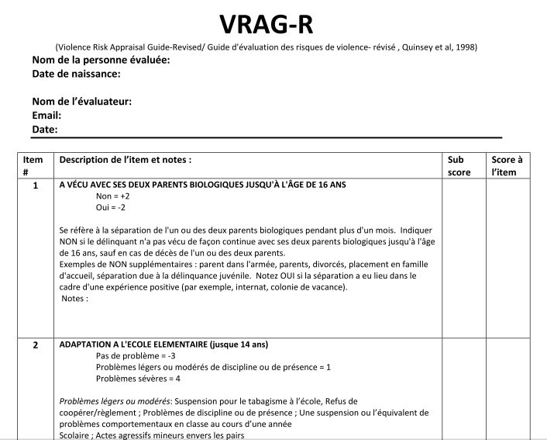

Mobilisation des connaissances
Réalisations et activités les plus significatives ou en voie d’être réalisées.
Entrainement de l’ava
Cotation des échelles de risques (correctifs)
À quel(s) publique(s) cible(s) s’adresse votre stratégie de mobilisation?
→ Psychologue SPS prison mais aussi professionnels de terrain et étudiants en psychopathologie légale

Slide 20
Effets levier de cette subvention
Ce qui n’aurait pu être accompli sans cette collaboration
→ De manière générale, la réalisation du projet AVA belge (UMONS) dépendait de la collaboration avec l’équipe AVA Québécoise (UdeM ; Forensia)
Décrire l'effet levier structurant de la collaboration
→ La synergie créée constitue un véritable catalyseur d’innovation. Le croisement des pratiques et des idées permet l’émergence de solutions nouvelles, qui n’auraient pas vu le jour dans un cadre isolé.
Mentionner tout effet levier financier, s’il y a lieu

Slide 21
L’essentiel à retenir
Conclusions / Attentes de la recherche et de la collaboration
Collaboration optimale
Inclusion de l’AVA dans les programmes de recherche (validité écologique, discrimination, etc.)
Inclusion de l’AVA dans les programmes de formation universitaire (Master)
Bons coups / conseils
Communication
Objectifs communs

Slide 22
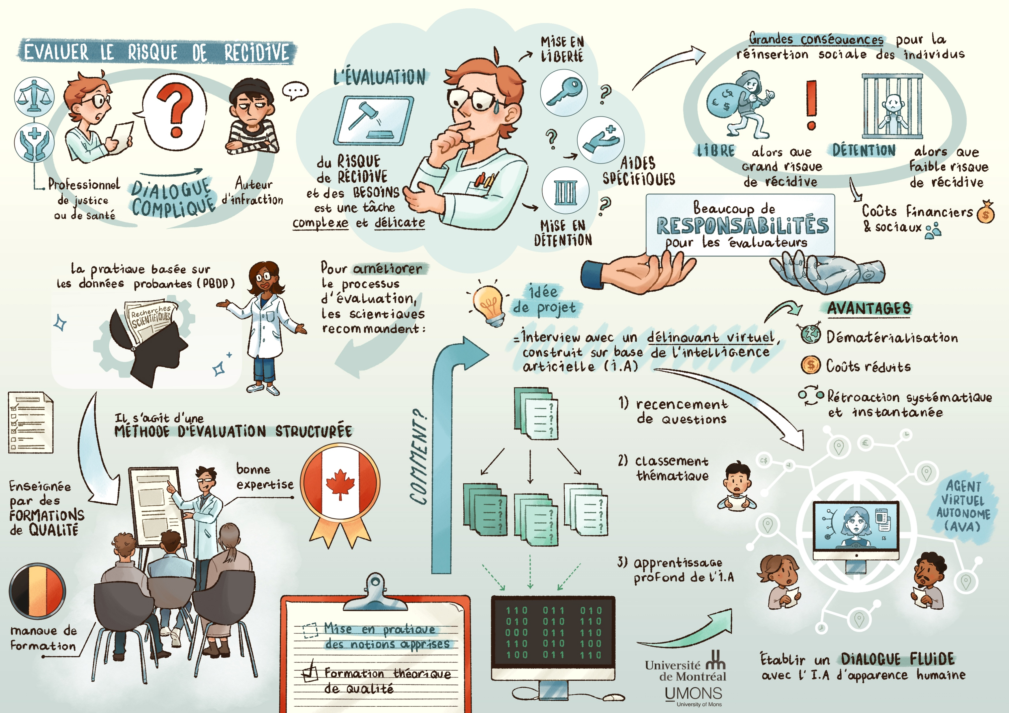
Illustrer votre projet
Illustrer / schématiser votre projet à des fins de vulgarisation et de partage à un plus grand public.

